Slide 1


PRIVATE JOURNEYS · CHINA
Мототур
Юньнань
Мототур Юньнань
Эрхай · Лицзян · Шангри-Ла
7 дней / 6 ночей
24–30 октября
Предложение не является публичной офертой. Программа, отели и локации могут быть изменены без снижения заявленного уровня сервиса.
01
Предложение не является публичной офертой. Программа, отели и локации могут быть изменены без снижения заявленного уровня сервиса.
Notes:
[Sources]
- /Users/andrewm5/codex/Hotels in Yunnan/Yunnan 7-Day Itinerary (EN).xlsx
- /Users/andrewm5/codex/asi-prime.com/outputs/mototur-yunnan-v2-build/assets/cover-rider.png — AI-generated atmospheric illustration; not a documentary image of the actual tour.
- /Users/andrewm5/codex/asi-prime.com/asi-prime-clean/public/media/brand/asi-prime/wordmark-reverse.svg

Slide 2

МАРШРУТ В ДВИЖЕНИИ
Дорога —
главная часть
путешествия
Высокогорье, старые города и лучшие дороги в провинции Юньнань.
Высокогорье, старые города и лучшие дороги
в провинции Юньнань.
7
6
5
дней
ночей
отелей
Предложение не является публичной офертой. Программа, отели и локации могут быть изменены без снижения заявленного уровня сервиса.
02
Предложение не является публичной офертой. Программа, отели и локации могут быть изменены без снижения заявленного уровня сервиса.
02
Notes:
[Sources]
- /Users/andrewm5/codex/Hotels in Yunnan/Yunnan 7-Day Itinerary (EN).xlsx
- /Users/andrewm5/codex/asi-prime.com/outputs/mototur-yunnan-v2-build/assets/road-action.png — AI-generated atmospheric illustration; not a documentary image of the actual tour.
- /Users/andrewm5/codex/asi-prime.com/asi-prime-clean/public/media/brand/asi-prime/wordmark-reverse.svg

Slide 3

Карта маршрута
Круговой маршрут в провинции Юньнань
Дали · Эрхай · Лицзян · Ущелье Тигра · Шангри-Ла · Шаси · Дали
27–28
Шангри-Ла
7 дней / 6 ночей
северо-запад Юньнани
27
Маршрут показан как схема движения между ключевыми точками программы.
Ущелье Тигра
26
Лицзян
25–26
28–29
Эрхай
Шаси
24–25 / 29–30
Дали
Ключевые участки
G348 у Эрхая · Восточная кольцевая дорога · G214 к Шаси · западный берег Эрхая
Предложение не является публичной офертой. Программа, отели и локации могут быть изменены без снижения заявленного уровня сервиса.
03
Notes:
[Sources]
- /Users/andrewm5/codex/Hotels in Yunnan/Yunnan 7-Day Itinerary (EN).xlsx
- /Users/andrewm5/codex/asi-prime.com/outputs/mototur-yunnan-v3-build/assets/rider-candid-v3.png — AI-generated atmospheric illustration; not a documentary image of the actual tour.
- /Users/andrewm5/codex/asi-prime.com/asi-prime-clean/public/media/brand/asi-prime/wordmark-reverse.svg

Slide 4
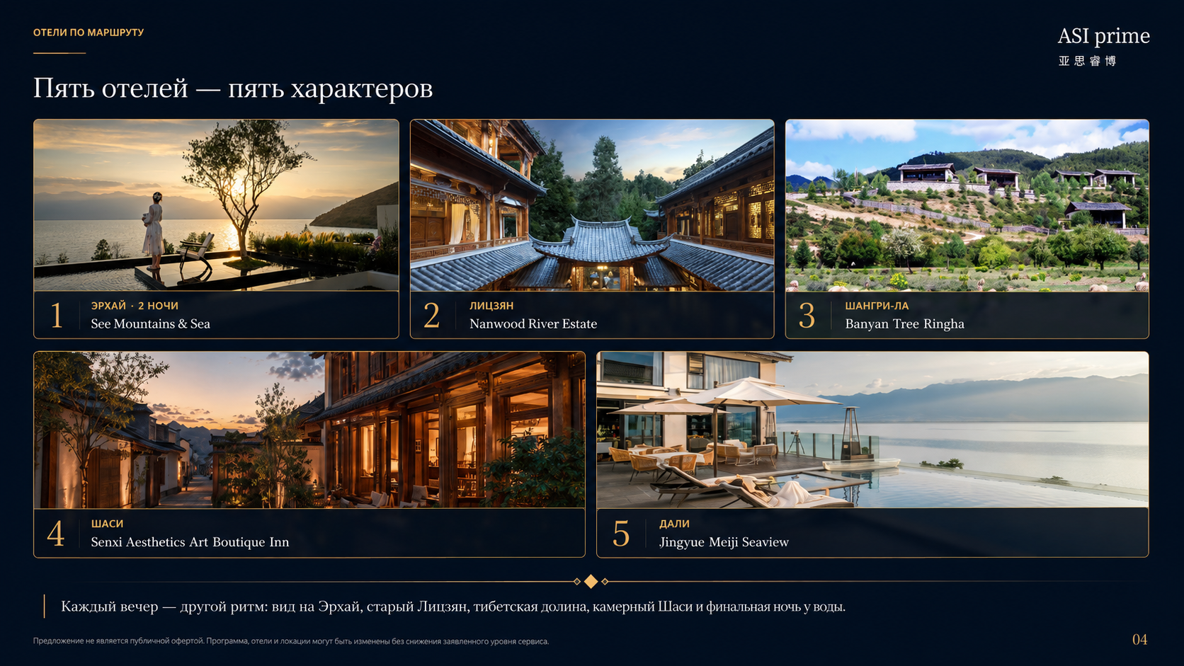
Notes:
[Sources]
- /Users/andrewm5/codex/Hotels in Yunnan/Yunnan 7-Day Itinerary (EN).xlsx
- /Users/andrewm5/codex/Hotels in Yunnan/See Mountains & Sea · Villa Panoramic Seaview Sunset Resort (Erhai Branch)-10.24-25/0204t12000seujdlz6971_W_1280_853_R5.webp
- /Users/andrewm5/codex/Hotels in Yunnan/Lijiang Cuiyuan · NANWOOD RIVER ESTATE Riverside Nanwood Private Mansion (Old Town Waterwheel Branch)-10.26/1mc3j12000ci9wo4aCE03_W_1280_853_R5.webp
- /Users/andrewm5/codex/Hotels in Yunnan/Banyan Tree Ringha, Shangri-La-10.27/1mc5w12000kpr9pim9F50_W_1280_853_R5.webp
- /Users/andrewm5/codex/Hotels in Yunnan/Shaxi・Senxi Aesthetics Art Boutique Inn-10.28/1mc3r12000gencxh326DA_W_1280_853_R5.webp
- /Users/andrewm5/codex/Hotels in Yunnan/Dali Jingyue Meiji Seaview Boutique Stay-10.29/0203y120009djjczx2058_W_1280_853_R5.webp
- /Users/andrewm5/codex/asi-prime.com/asi-prime-clean/public/media/brand/asi-prime/wordmark-reverse.svg

Slide 5
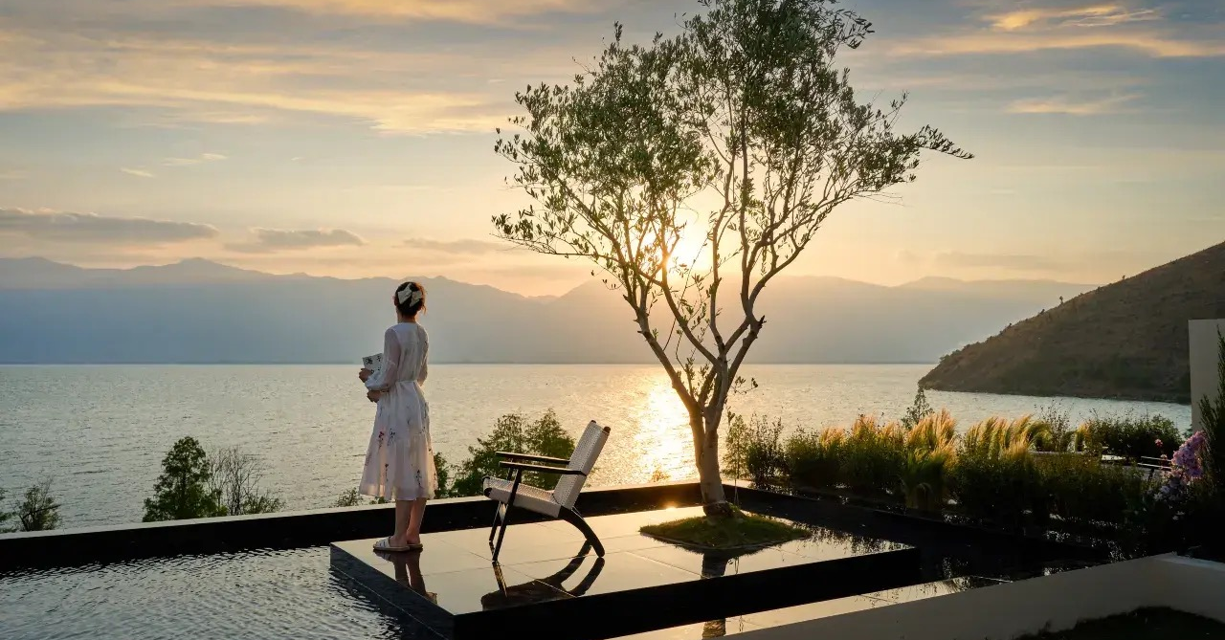
ПРОГРАММА · 24–25 ОКТЯБРЯ
Дали и Эрхай:
мягкое начало пути
ДНИ 1–2 · 24–25 ОКТЯБРЯ
01
Прибытие, встреча и трансфер в отель
02
Медицинский осмотр и водительские документы
03
Свободное время у озера Эрхай
РАЗМЕЩЕНИЕ · SEE MOUNTAINS & SEA
Предложение не является публичной офертой. Программа, отели и локации могут быть изменены без снижения заявленного уровня сервиса.
05
Notes:
[Sources]
- /Users/andrewm5/codex/Hotels in Yunnan/Yunnan 7-Day Itinerary (EN).xlsx
- /Users/andrewm5/codex/Hotels in Yunnan/See Mountains & Sea · Villa Panoramic Seaview Sunset Resort (Erhai Branch)-10.24-25/0204t12000seujdlz6971_W_1280_853_R5.webp
- /Users/andrewm5/codex/asi-prime.com/asi-prime-clean/public/media/brand/asi-prime/wordmark-reverse.svg

Slide 6

ПРОГРАММА · 26 ОКТЯБРЯ
Эрхай → Лицзян:
дорога и Байша
ДЕНЬ 3 · 26 ОКТЯБРЯ
01
Дали → Шуанлан → Лицзян
02
Восточное побережье Эрхая и трасса G348
03
Старинный город Байша
РАЗМЕЩЕНИЕ · NANWOOD RIVER ESTATE, ЛИЦЗЯН
Предложение не является публичной офертой. Программа, отели и локации могут быть изменены без снижения заявленного уровня сервиса.
06
Notes:
[Sources]
- /Users/andrewm5/codex/Hotels in Yunnan/Yunnan 7-Day Itinerary (EN).xlsx
- /Users/andrewm5/codex/Hotels in Yunnan/Lijiang Cuiyuan · NANWOOD RIVER ESTATE Riverside Nanwood Private Mansion (Old Town Waterwheel Branch)-10.26/1mc5c12000ci9wuh0FF86_W_1280_853_R5.webp
- /Users/andrewm5/codex/asi-prime.com/asi-prime-clean/public/media/brand/asi-prime/wordmark-reverse.svg

Slide 7
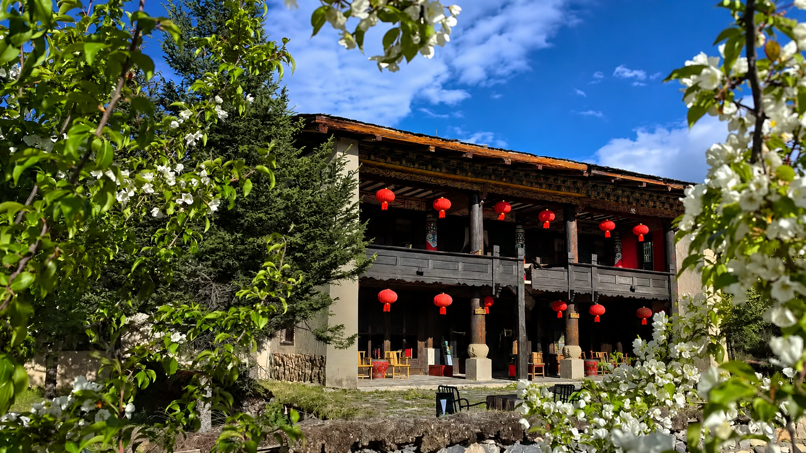
ПРОГРАММА · 27 ОКТЯБРЯ
Ущелье Тигра
и Шангри-Ла
ДЕНЬ 4 · 27 ОКТЯБРЯ
01
Лицзян → ущелье Прыгающего Тигра
02
Восточная кольцевая дорога и Пудацо
03
Прибытие в Шангри-Ла
РАЗМЕЩЕНИЕ · BANYAN TREE RINGHA, SHANGRI-LA
Предложение не является публичной офертой. Программа, отели и локации могут быть изменены без снижения заявленного уровня сервиса.
07
Notes:
[Sources]
- /Users/andrewm5/codex/Hotels in Yunnan/Yunnan 7-Day Itinerary (EN).xlsx
- /Users/andrewm5/codex/Hotels in Yunnan/Banyan Tree Ringha, Shangri-La-10.27/0206h120008rnrp31EB50_W_1280_853_R5.webp
- /Users/andrewm5/codex/asi-prime.com/asi-prime-clean/public/media/brand/asi-prime/wordmark-reverse.svg

Slide 8
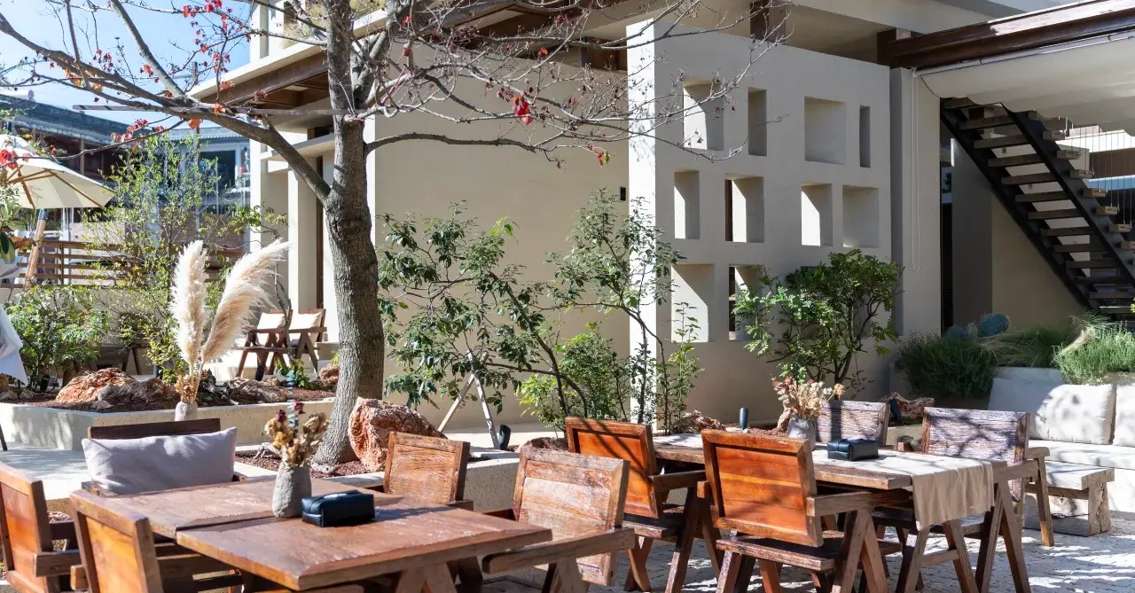
ПРОГРАММА · 28 ОКТЯБРЯ
Шангри-Ла → Шаси
ДЕНЬ 5 · 28 ОКТЯБРЯ
01
Монастырь Сунцзанлин и озеро Напа
02
После обеда — дорога G214
03
Вечер в старом городе Шаси
РАЗМЕЩЕНИЕ · SENXI AESTHETICS ART BOUTIQUE INN
Предложение не является публичной офертой. Программа, отели и локации могут быть изменены без снижения заявленного уровня сервиса.
08
Notes:
[Sources]
- /Users/andrewm5/codex/Hotels in Yunnan/Yunnan 7-Day Itinerary (EN).xlsx
- /Users/andrewm5/codex/Hotels in Yunnan/Shaxi・Senxi Aesthetics Art Boutique Inn-10.28/1mc3r12000gencxh326DA_W_1280_853_R5.webp
- /Users/andrewm5/codex/asi-prime.com/asi-prime-clean/public/media/brand/asi-prime/wordmark-reverse.svg

Slide 9
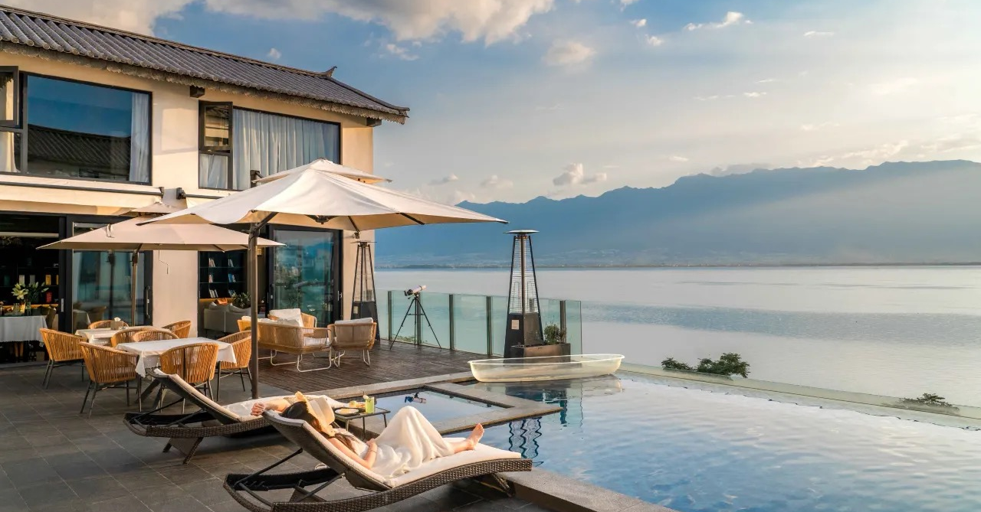
ПРОГРАММА · 29 ОКТЯБРЯ
Шаси → Дали:
западный берег Эрхая
ДЕНЬ 6 · 29 ОКТЯБРЯ
01
Западное побережье Эрхая и Сичжоу
02
Обед в Дали
03
Во второй половине дня — гора Юньсян
РАЗМЕЩЕНИЕ · DALI JINGYUE MEIJI SEAVIEW BOUTIQUE STAY
Предложение не является публичной офертой. Программа, отели и локации могут быть изменены без снижения заявленного уровня сервиса.
09
Notes:
[Sources]
- /Users/andrewm5/codex/Hotels in Yunnan/Yunnan 7-Day Itinerary (EN).xlsx
- /Users/andrewm5/codex/Hotels in Yunnan/Dali Jingyue Meiji Seaview Boutique Stay-10.29/0201512000ffna2qx70A5_W_1280_853_R5.webp
- /Users/andrewm5/codex/asi-prime.com/asi-prime-clean/public/media/brand/asi-prime/wordmark-reverse.svg

Slide 10

Notes:
[Sources]
- /Users/andrewm5/codex/Hotels in Yunnan/Yunnan 7-Day Itinerary (EN).xlsx
- /Users/andrewm5/codex/asi-prime.com/outputs/mototur-yunnan-v2-build/assets/departure-rider.png — AI-generated atmospheric illustration; not a documentary image of the actual tour.
- /Users/andrewm5/codex/asi-prime.com/asi-prime-clean/public/media/brand/asi-prime/wordmark-reverse.svg

Slide 11
PRIVATE JOURNEYS · CHINA
В программе
Мототур
по Юньнани
КОМФОРТ
Отели 5★ или виллы, завтраки, обеды,
ужины и трансферы.
24–30 октября
МОТО И МАРШРУТ
Аренда мотоцикла, временные права,
входные билеты на достопримечательности
и машина сопровождения.
7 дней / 6 ночей
КОМАНДА
Круговой маршрут по северо-западу Юньнани
Дали, Эрхай, Лицзян, ущелье Тигра,
Шангри-Ла и Шаси
Два русских координатора, местный мотогид,
англоговорящий гид, врач, техник
и страховка.
Предложение не является публичной офертой. Программа, отели и локации могут быть изменены без снижения заявленного уровня сервиса.
11

Slide 12
ASI PRIME · SHANGHAI
Контакты
Обсудим
ваш маршрут
ОНЛАЙН
asi-prime.com
ss@asi-prime.com
PRIVATE JOURNEYS · CHINA
ТЕЛЕФОН
+86 130 6002 7841
Шанхай · Москва · по всему миру
INSTAGRAM
Китай, 200070, Шанхай
ул. Тяньму-Си, д. 218
башня 1
@asi_prime_advisory
Предложение не является публичной офертой. Программа, отели и локации могут быть изменены без снижения заявленного уровня сервиса.
12

